Slide 1
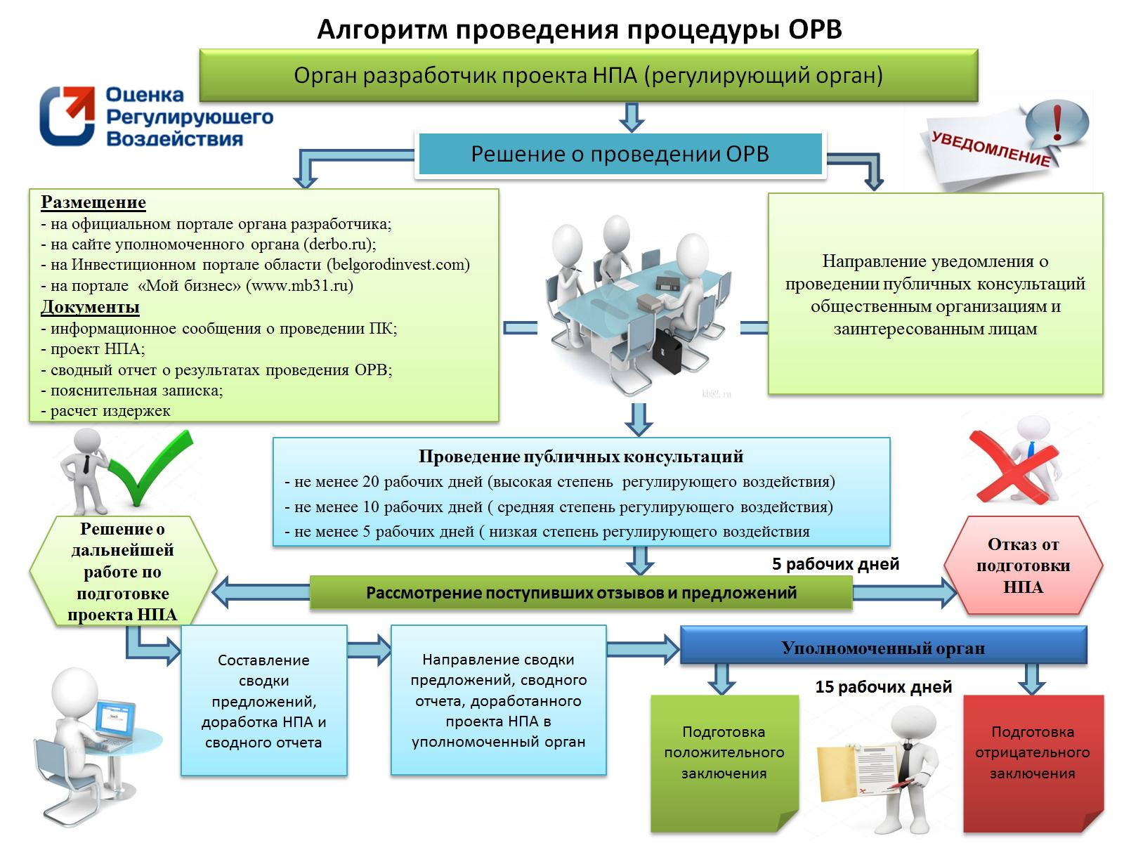
Алгоритм проведения процедуры ОРВ

